Slide 1
Адырбекова Анар Сейлбековқызы
Авторлық бағдарлама
Бастауыш мектепте теңдеуді шешу
жолдарын үйрету

Slide 2
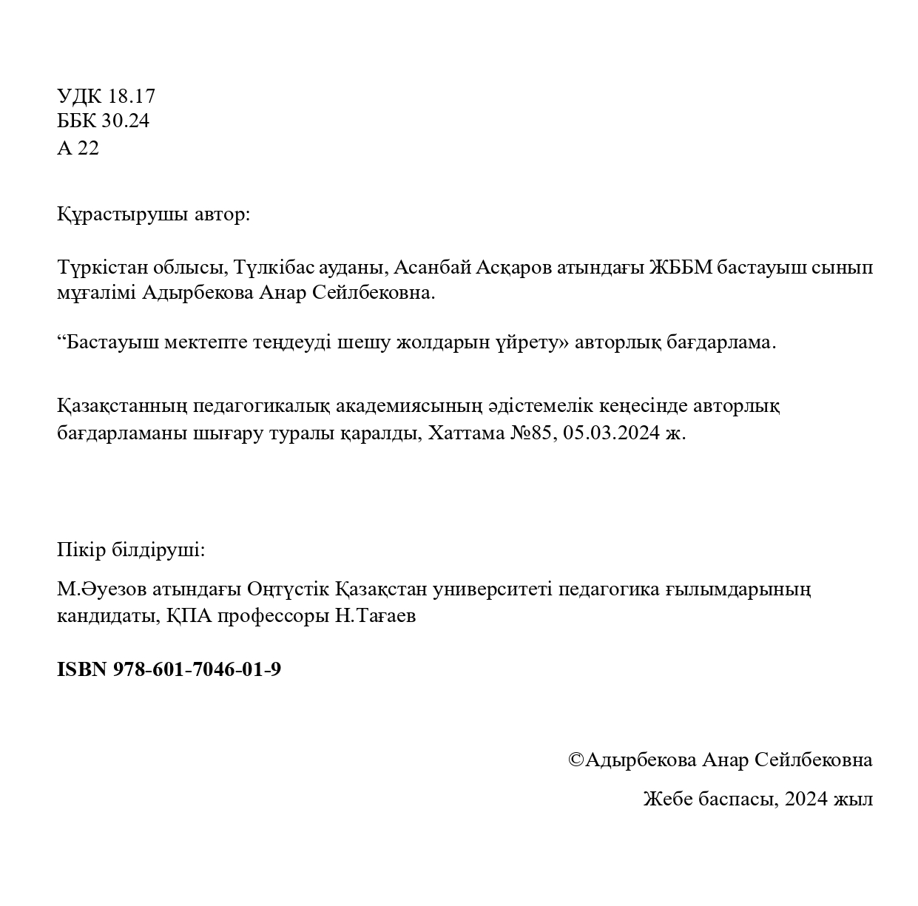

Slide 3
Түсінік хат
Теңдеуді немесе теңсіздікті шешу процесі кейбір түрлендірулер арқылы теңдеуді немесетеңсіздіктіеңқарапайымғаазайтуболыптабылады.Қарапайымтеңдеулермен теңсіздіктер алгоритмнің көмегімен шешіледі, ол сонымен қатар әрекеттер тізбегі болыптабылады.Әрекеттертізбегі-бұлоқужұмысыныңәдісі,бұллогикалықойлау әдістерін қалыптастыру үшін оқу жұмысының әдістерін қолдану мүмкіндігін атап өтуге мүмкіндік береді. Алайда, іс жүзінде теңдеулер мен теңсіздіктерді шешуге үйрету теңдеулер мен теңсіздіктердің жекелеген түрлерін шешу жолдарын есте сақтауға бағытталған.
Ең маңызды міндет - оқушылардың логикалық ойлауын қалыптастыру. Математикалық тұжырымдардың объектілері және оларды құру ережелері қалыптастыруға, пайымдауларды негіздеуге және дәлелдеуге, нақты анықтамалар беруге, логикалық интуицияны дамытуға, логикалық құрылымдардың механизмін қысқаша және көрнекі түрде ашуға және оларды қолдануға үйретуге ықпал етеді. Математиканың ішкі үйлесімділігін көрсете отырып, дәл пайымдаудың әсемдігі мен әсемдігін түсінуді қалыптастыра отырып, арифметика оқушылардың эстетикалық тәрбиесіне айтарлықтай үлес қосады.
Бағдарламамақсаты:
Бастауыш сыныпта теңдеулер мен теңсіздіктерді шешуде логикалық ойлауәдістерін қалыптастыру арқылы оқушылардың функционалдық сауаттылығын арттыру.
Бағдарламаміндеттері:
«Ойлаудың логикалық тәсілі» және «оқу жұмысын қабылдау» ұғымдары арасында өзара байланыс орнату, ойлаудың нақты логикалық тәсілдерін орындаусхемаларыболыптабылатыноқужұмысыныңтәсілдерінәзірлеужәне сипаттау;
Критерийлерді анықтау және бастауыш сынып оқушыларында логикалық ойлау тәсілдерінің қалыптасу деңгейлерін сипаттау;
Ойлаудың логикалық тәсілдері мен оқу жұмысының тәсілдері арасындағы өзара байланыс негізінде ойлаудың логикалық тәсілдерін қалыптастырудың кезеңдік моделін әзірлеу;
Теңдеулер мен теңсіздіктерді шешу кезінде ойлаудың логикалық тәсілдерін мақсатты қалыптастыру әдістемесін әзірлеу;
Логикалық ойлауды дамытудың ең тиімді құралдары – теңдеулерді шешу. Теңдеу шешуоқушылардыбелсендіреді,өйткеніолардабалалардыңіс-әрекетіөзгереді:олар тыңдайды, ойлайды, сұрақтарға жауап береді, есептейді, өрнектер құрастырады, олардыңмағыналарынтабадыжәненәтижелерінжазады,қызықтыфактілердібіледі. Бұл мектепте оқытылатын пәндердің өзара байланысына ықпал етіп қана қоймайды, сонымен қатар көкжиегін кеңейтеді және жаңа нәрселерді тәуелсіз білуге итермелейді.
Ойынның жетекші түрі ретінде ойынды сақтай отырып, проблемалық-диалогтық технологияныжәнематематикалықмодельдеуәдісінпайдаланулогикалықойлаудың дамуына жағдай жасауға мүмкіндік береді.

Slide 4
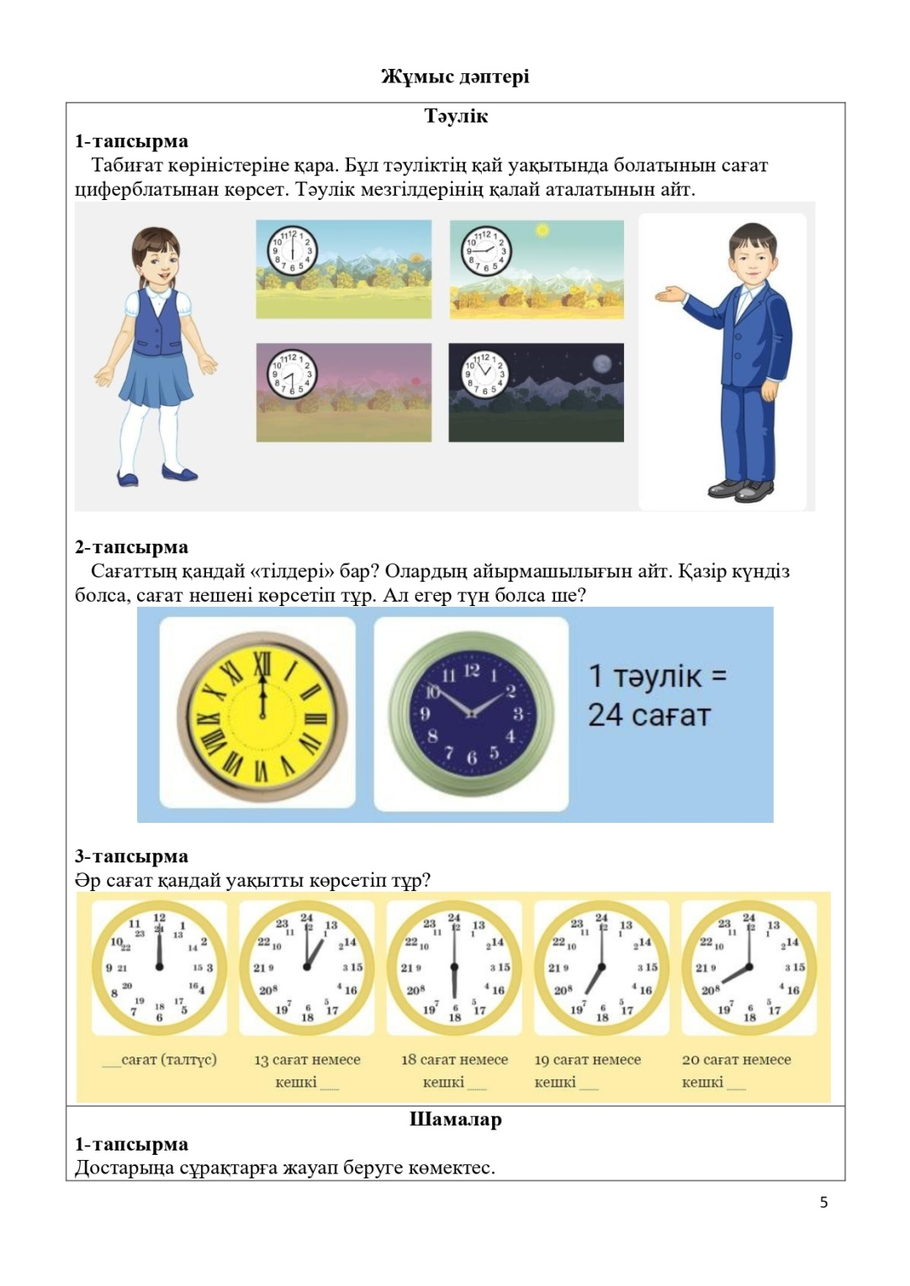
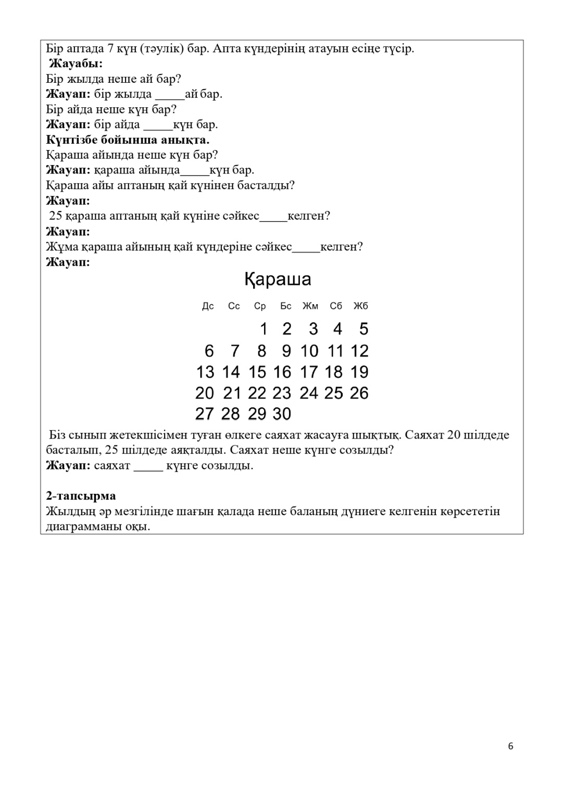

Slide 5
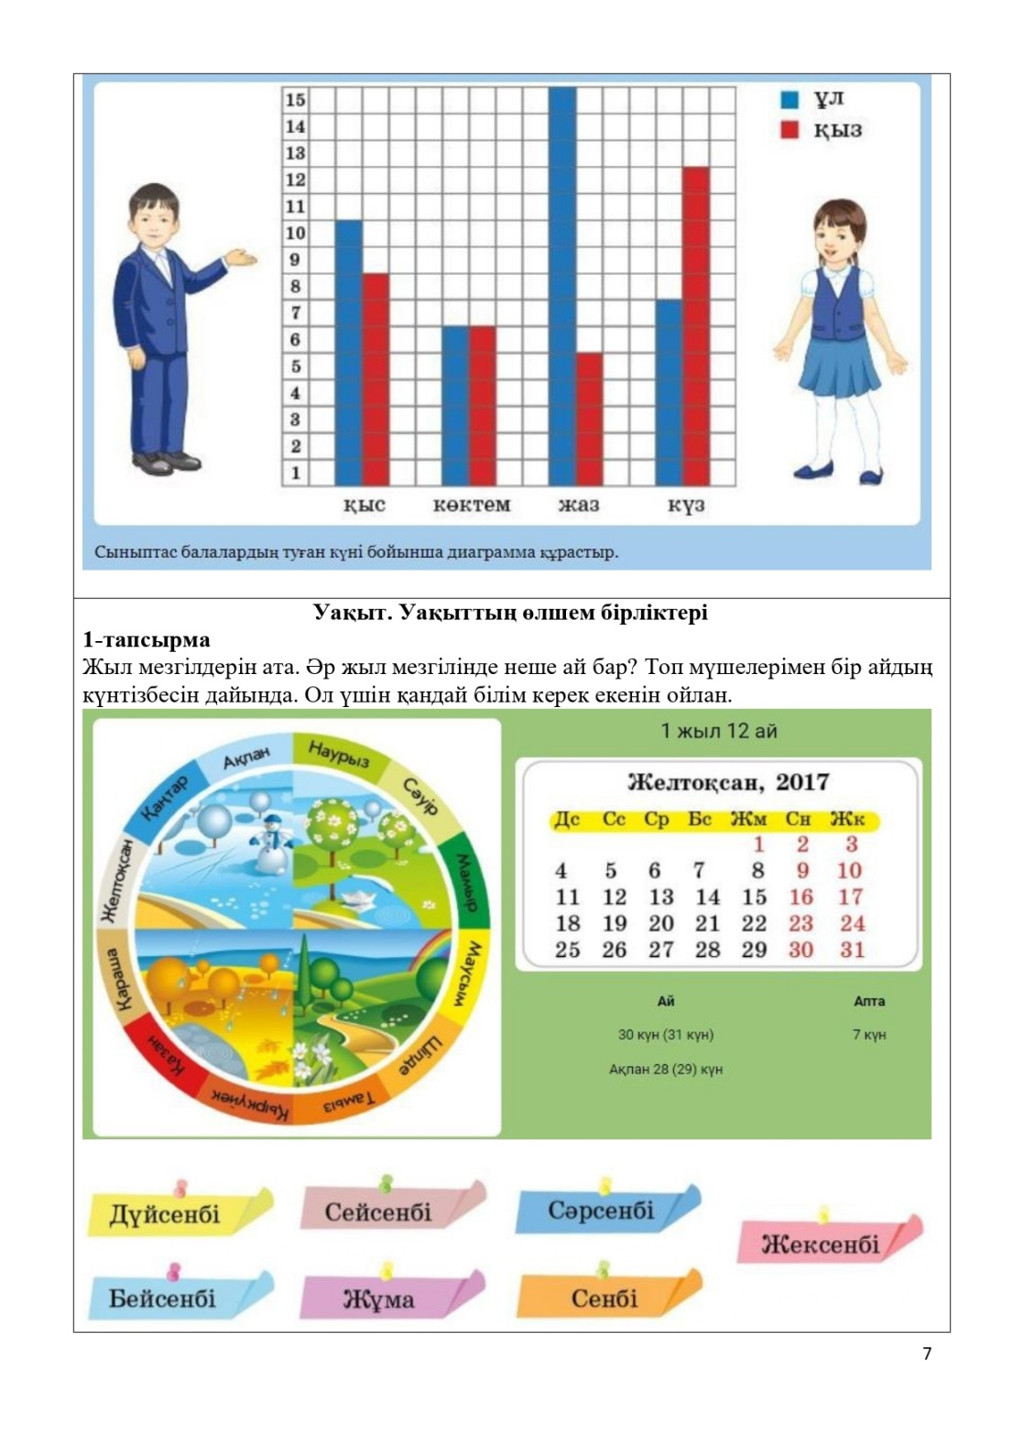
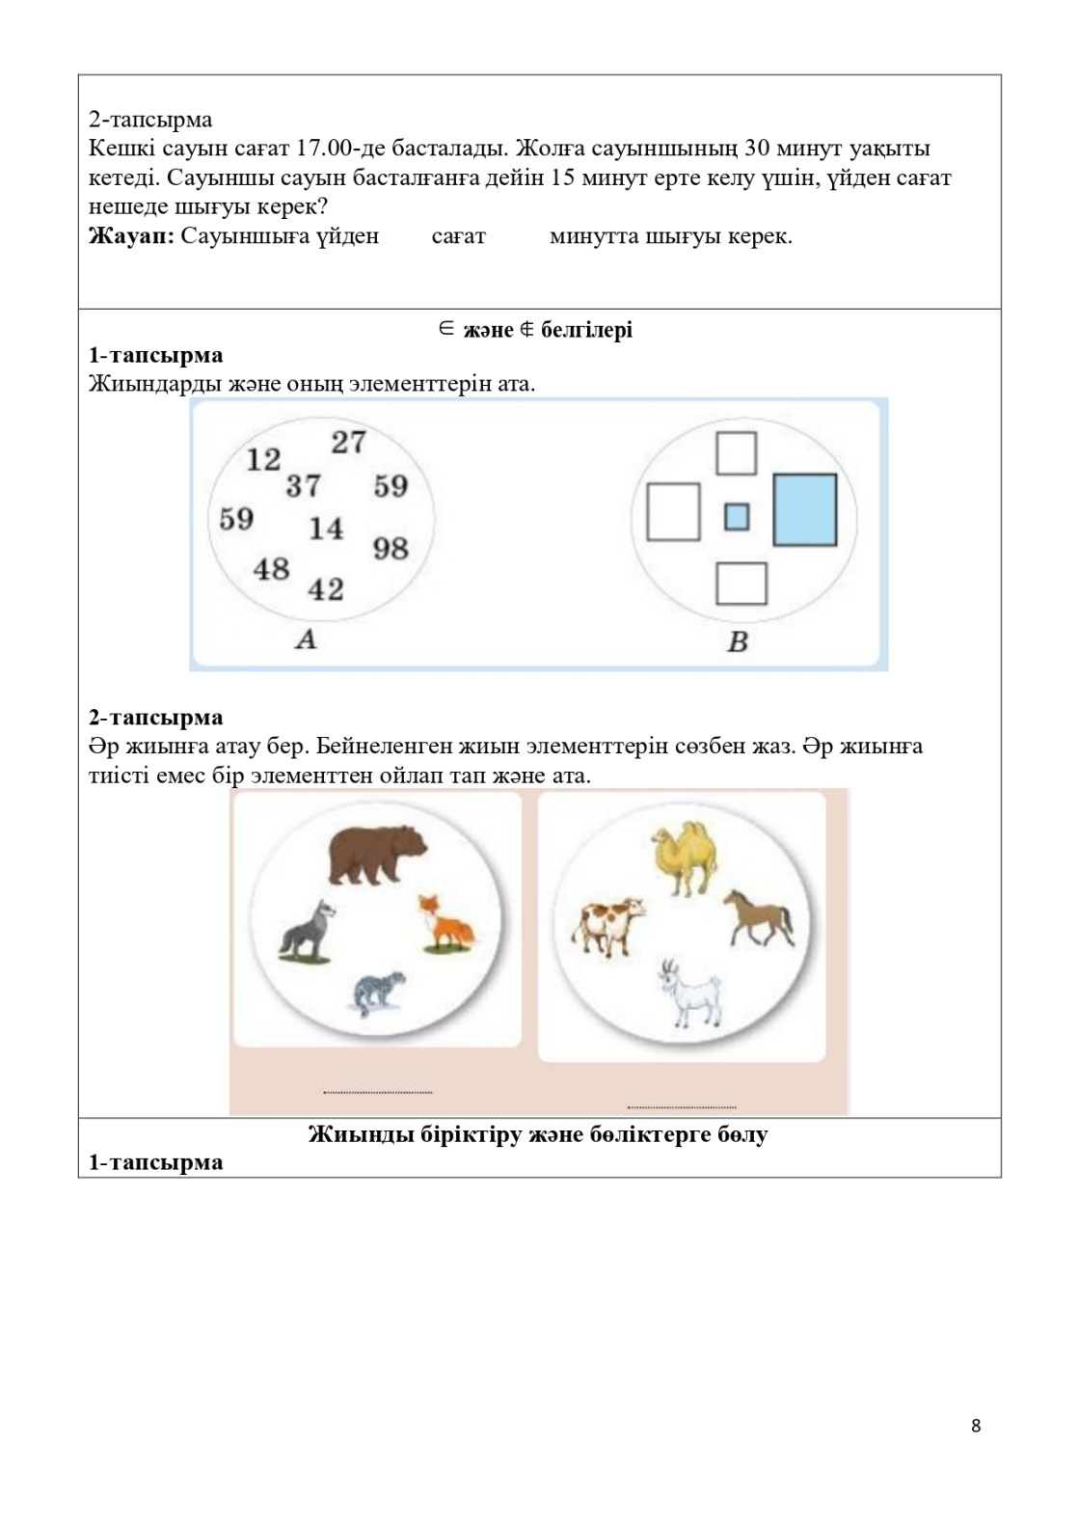

Slide 7
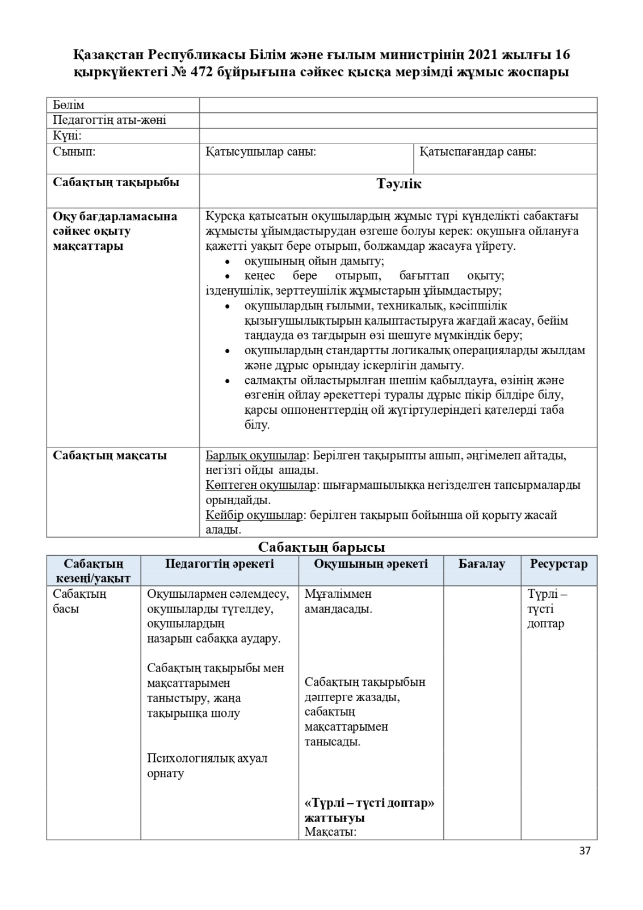
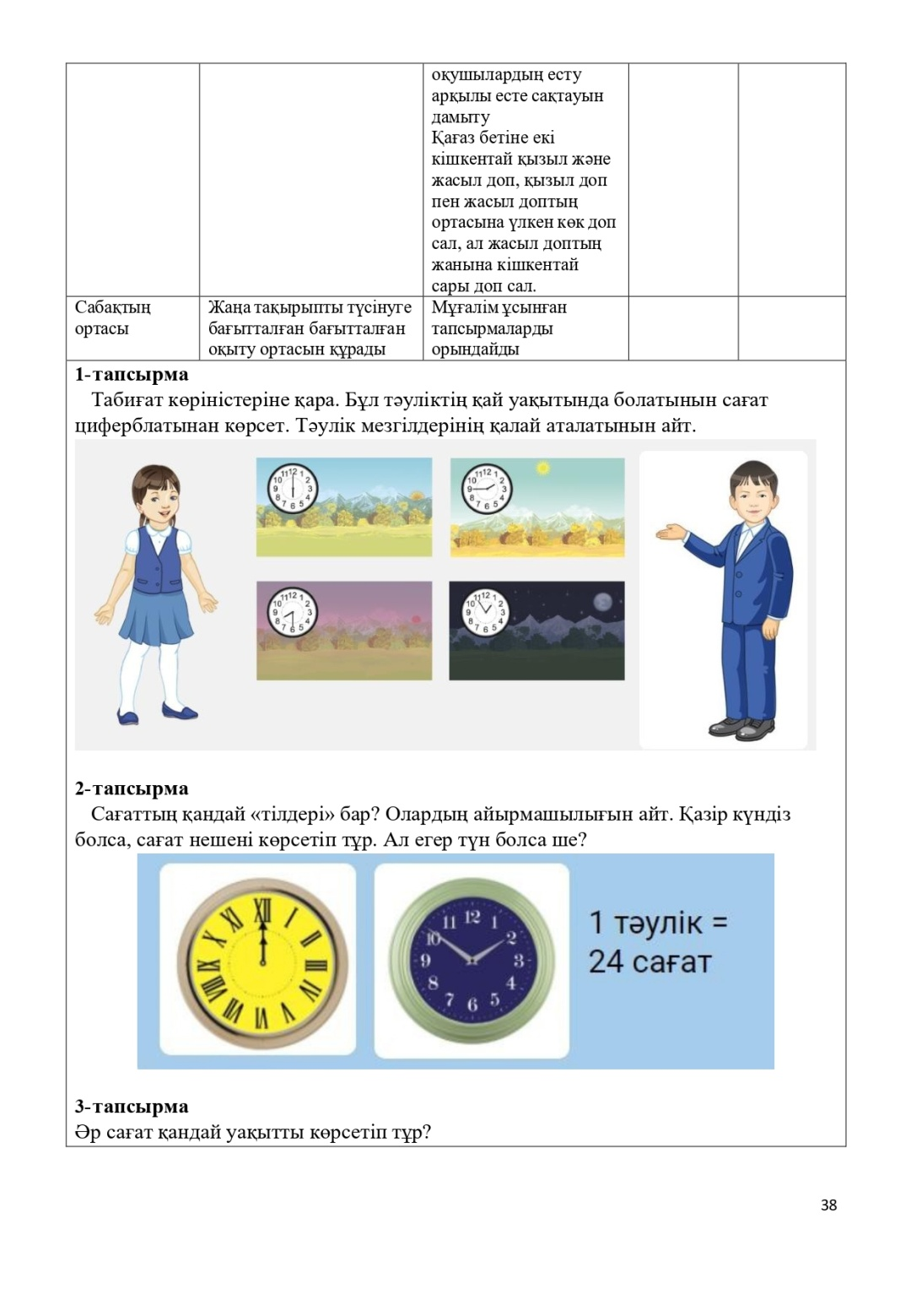

Slide 8
